Slide 1
Ahoj, já jsem Arnold! Ukážu ti, jak ti pomůžu zvýšit atraktivitu a dopad zaměstnanecých průzkumů

Slide 2
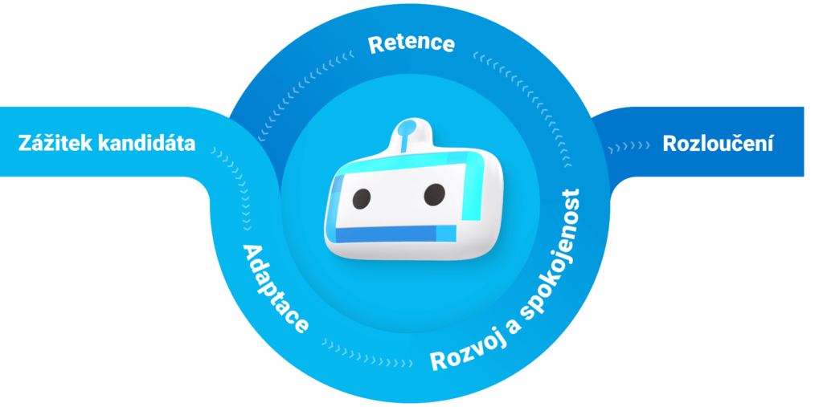
Průzkumy, které zaměstnance rozmluví a mají dopad.
Arnold je digitální parťák, který ví, jak se správně zeptat zaměstnanců i uchazečů. Pomáhá tak snadno získat zpětnou vazbu. Dá se využít od náboru, přes onboarding, retenci/rozvoj až po rozloučení. Podporuje otevřenost zaměstnanců vůči firmě i v rámci týmu.

Slide 3
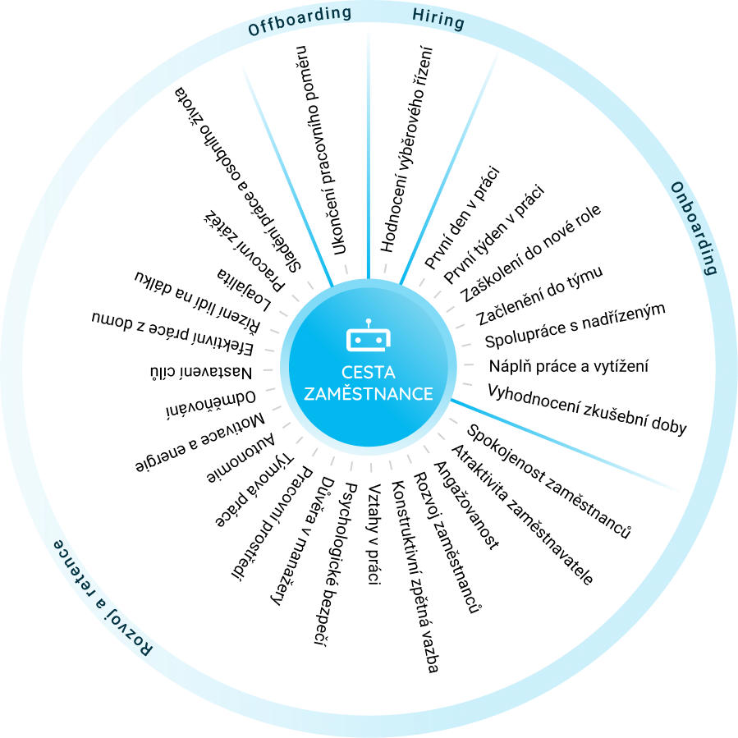
Připravená i vlastní témata
35+ připravených témat s možností úprav či vlastních průzkumů za podpory metodologů z LMC.
Vytvořeno týmem s backgroundem v metodologii, psychologii, personalistice a copywritingu.
Témata jsou zaměřena na důležitá témata pro HR a Business: retence, motivace, rozvoj, kultura, benefit a odměňování a další.
Ukázat témata

Slide 4
Připravená i vlastní témata
35+ připravených témat s možností úprav či vlastních průzkumů za podpory metodologů z LMC.
Vytvořeno týmem s backgroundem v metodologii, psychologii, personalistice a copywritingu.
Témata jsou zaměřena na důležitá témata pro HR a Business: retence, motivace, rozvoj, kultura, benefit a odměňování a další.
Ukázat témata

Slide 5
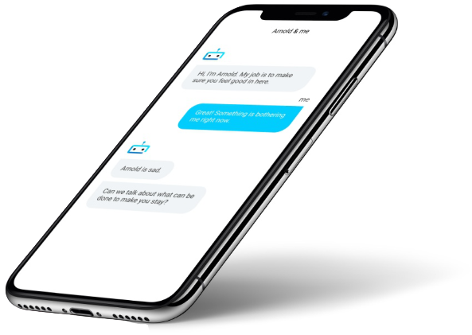
Průzkum = krátká konverzace
Arnold vede se zaměstnanci krátkou konverzaci (max. 5 min.), která lidi baví a má v průměru 70% návratnost.
Arnold mluví tak, aby mu rozuměla uklízečka i manažer.
Arnold pracuje s tzv. psychologickým bezpečím a dává zaměstnanci možnost
psát pod svým jménem nebo se kdykoliv přepnout do anonymního módu.
Poslat si průzkum

Slide 6
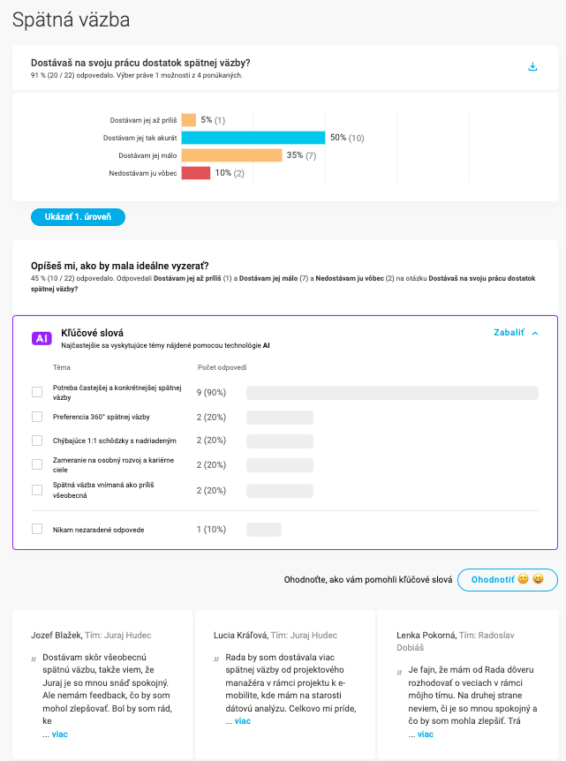
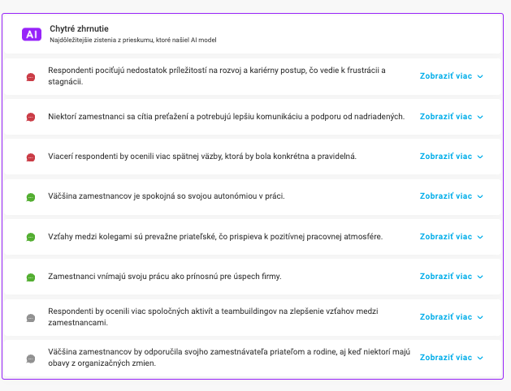
Chytré AI reporty
Po ukončenítématu Arnold připraví k rozeslání přehledné reporty pro HR, vedení a manažery.
Arnoldův report analyzuje AI a vytváří se chytré shrnutí za průzkumu nebo onboarding nováčka (co funguje a co vyžaduje pozornost).
Manažeři a HR mohou s výsledky okamžitě a efektivně pracovat a rozhodovat se na základě dat, ne domněnek.
Zobrazit výsledky

Slide 7
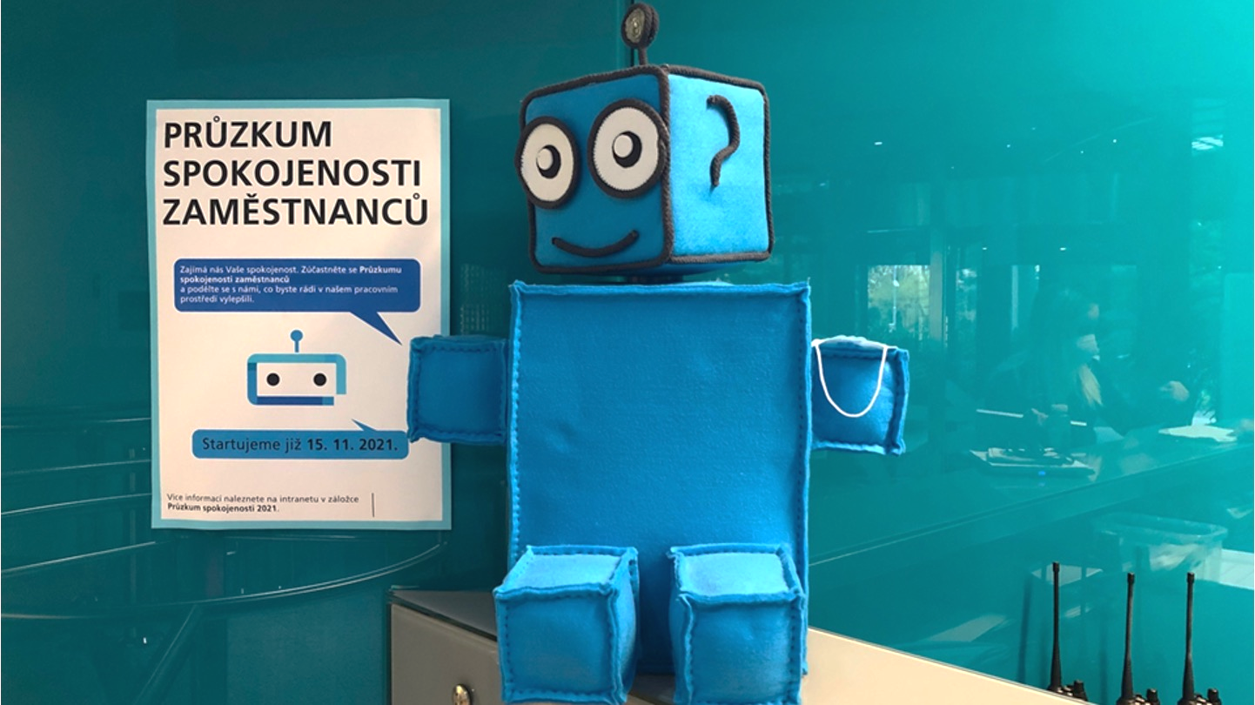
Pomoc s představením a využitím naplno
Živí kolegové z Customer Success týmu Arnolda vám pomohou s představení k manažerům a zaměstnancům.
Pomůžeme vám s kampaní ve firmě, aby se zaměstnanci na Arnolda těšili.
V průběhu spolupráce Customer Success tým pomáhá s tvorbou vlastních témata a využívání Arnolda naplno.

Slide 8
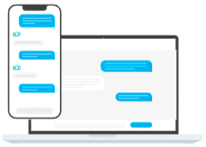
Arnold se domluví
Komunikujete v rámci společnosti více jazyky? Potřebujete provést stejný výzkum zároveň i na pobočkách v zahraničí? Žádný problém. Arnold se nyní kompletně domluví třemi jazyky – anglicky, česky a slovensky. Učí se jich ale mnoho dalších.
E-mailem, smskou nebo přes QR kód
Arnold umí pozvat účastníky k rozhovoru e-mailem, smskou nebo třeba QR kódem vylepeným po výrobní hale. Pokud lidé nemají firemní e-mail ani mobilní telefon, můžou Arnolda vyplnit zaměstnanci formou sdíleného „kiosku” ve společných prostorách.
Arnold je bezpečný
Arnold využívá bezpečná hesla a dvoufaktorové ověřování. Všechny uložené informace jsou v souladu s GDPR. Bezpečnost je monitorovaná i penetračními testy. Vše máme detailně popsáno v technických specifikacích (v angličtině).

Slide 9
Přínosy Arnolda ve společnosti
Návratnost investice je individuální pro každou firmu
Podpora retence zaměstnanců. Kontinuální mapování spokojenosti zam. a dalších oblastí v průběhu roku může snížit náklady na nábor a zaškolení nových zaměstnanců.
Digitalizace zpětné vazby vs. mzdové náklady pro realizaci zaměstnaneckých průzkumů.
Automatizace mapování adaptace nových zaměstnanců přes Arnolda vs. mzdové náklady.
Arnold sníží náročnost odpovídání na dotazníky, čas potřebný ke zpracování výsledků a seznamování se s výsledky průzkumů na jednotky minut.
Moderní nástroj, který si často zaměstnanci oblíbí (lepší vnímání zaměstnavatele a vnímání lidí, že se zaměstnavatel zajímá).
Vyšší zapojení manažerů do práce s lidmi a lepší data pro práci s týmem.
Odhalení lidí vyžadujících pozornost (v SSI Group nebo Digiteq Automotive Arnold upozornil na zaměstnance s možností odchodu).

Slide 10
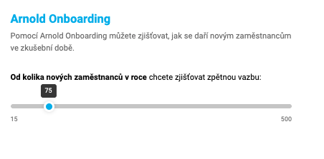
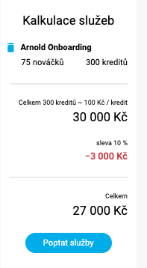
Ceník
Zvolet si přesný počet nováčků, se kterými si má Arnold povídat
Podle ideálního počtu nováčků se vám vypočítá přesný balíček kreditů. 1x onboarding na nováčka = 4 kredity.
Při vyšším počtu nováčků dostáváte nižší cenu kreditu.
Ukázka reportu
Kalkulačka ceny

Slide 11
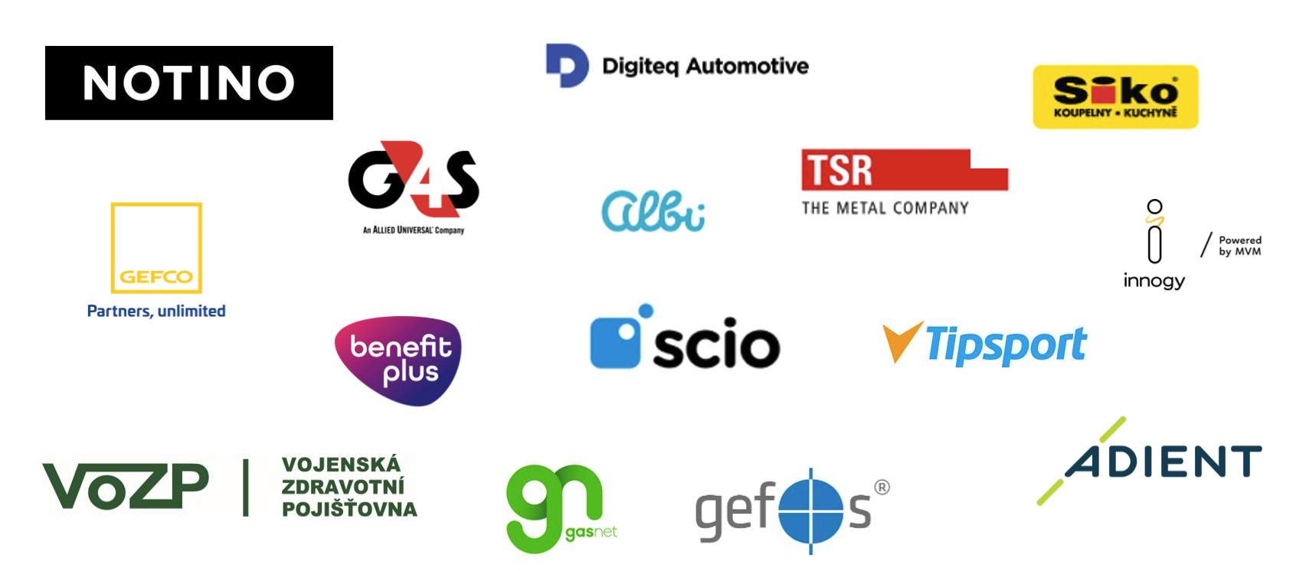
Kde si s Arnoldem povídají?
Případové studie
Notes:
https://www.arnold-robot.com/cs/reference/

